Slide 1


面向对象技术与 UML
重庆大学本科课程
Object-Oriented Technique and UML
重庆大学软件工程学院
Notes:
《面向对象技术与UML》
第一部分

Slide 2
一、 单选题：
1．（ A）是对象与其他外部世界相互关联的唯一途径。
A．消息传递
B．状态转换
C．接口
D．函数调用
2．（ C ）是在分析模型的基础上，添加了设计元素的结果，使得分析模型更加接近系统实现。
A．领域模型
B．数据模型
C．设计模型
D．概念模型

Slide 3
3．UML通过图形化的表示机制从多个侧面对系统的分析和设计模型进行刻画，其中（ B ）包括构件图，它描述软件系统中各组成构建，构件的内部结构以及构件之间的依赖关系。
A．行为视图
B．构件视图
C．结构视图
D．用例视图
4．在UML顺序图中，如果一条消息从对象a传向对象b，那么其（ A）是一条从b指向a虚线有向边，它表示原消息的处理已经完成，处理结果（如果有的话）沿原消息传回。
A．返回消息
B．创建消息
C．自消息
D．销毁消息

Slide 4
5．在UML中，（B ）可以对模型元素进行有效地组织，如类，用例，构件，从而构成具有一定意义的单元。
A．构件 B．包
C．节点 D．连接
6．（ C）描述软件系统中的构件及构件之间的构成关系和依赖关系。
A．状态图 B．对象图
C．构件图 D．部署图
7．在用例图中，执行者之间的关系只有（C ）一种。
A．扩展 B．包含
C．继承 D．实现

Slide 5
8．以下哪个选项不是状态图中三个常用的活动之一( D)？
A．入口动作 B．出口动作
C．动作 D．中间动作
9．如果用例A和用例B相似，但A的动作序列是通过改写B的部分动作或者扩展B的动作而获得的，则称（A ）。
A．用例A包含用例B B．用例A扩展用例B
C．用例A继承用例B D．用例A实现用例B
10．UML中所谓的“泛化”可以用以下哪个术语来代替(B )？
A．聚合 B．继承
C．抽象 D．封装
11．在UML活动图中，（ B）表示操作之间的信息交换。
A．控制流 B．信息流
C．初始活动 D．活动

Slide 6
12．在面向对象程序设计中，对象与对象之间的协作是通过（B ）机制来实现的。
A．参数传递 B．消息传递
C．深拷贝 D．浅拷贝
13．在状态图中，（ D）表示两个状态之间的关系；源状态和目的状态。
A．监护条件 B．事件
C．状态 D．转换
14．以下哪个不是面向对象的概念( D )？
A．封装 B．多态
C．抽象 D．聚类
15．下列对操作描述错误的是( D)
A．接口可以定义操作 B．类可以定义操作
C．操作可以作为顺序图中的消息 D．对象可以定义操作

Slide 7
16．接口的构造型是（ B）
A．《sign》 B．《interface》
C．《component》 D．《mode》
17．类图中可以指明哪些信息（ D）
A．属性 B．操作
C．职责 D．以上都可以
18．设计视图的静态方面采用（ B ）表现
A．交互图 B．类图和对象图
C．状态图 D．活动图
19．常用的UML工具有很多，下列哪个不是（D）
A．rose B．powerdesign
C．visio D．vss

Slide 8
20．在UML中面向对象的概念有很多，下列哪个不是( D )
A．抽象 B．继承
C．封装 D．线程
21．在活动图中，接收信号用( A)表示
A．凸角五边形 B．凹角五边形
C．圆角矩形 D．直角矩形

Slide 9
2. UML关系包括关联、聚集、泛化、实现、依赖、组成等多种类型，请指出下面关系的类型，并采用UML符号表示这些关系。
在学校中，一个学生可以选修多门课程，一门课程可以由多个学生选修，那么学生和课程之间是什么关系？ 关联
类A的一个操作调用类B的一个操作，且这两个类之间不存在其他关系，那么类A和类B之间是什么关系？ 依赖
接口及其实现类或构件之间是什么关系？ 实现
一个汽车有四个轮子，那么类“汽车”和“轮子”之间是什么关系？ 组成
学生与研究生之间是什么关系？ 泛化关系
Notes:
《面向对象技术与UML》
第一部分

Slide 10
3. 某大学教务部计划采用计算机管理学生选课的过程，以帮助管理人员更快、更好的做好选课管理工作。其功能如下：
教务处课程管理人员显示本学期可以选择的课程；
学生选课完毕后，学校的财务系统记录学生的缴费金额
在选定后的一段时间内，学生可以添加、删除选定的课程。
教师可以通过选课系统得到选修自己课程的学生名单。
学生和教师登录时需要验证。
在需求分析阶段，采用UML的用例图描述该系统的功能需求。

Slide 11
4. 某个网上银行的用户登录过程如下：用户先填写用户名和口令，要求登录。如果用户名和密码正确，则要求输入一个验证码。此时该用户的手机上将接受一个短信，包含一个验证码，用户再将此码填入下一个页面，再提交服务器。如果验证码正确，则能正常登录。验证码一次有效。用一个顺序图描述这个过程。

Slide 12
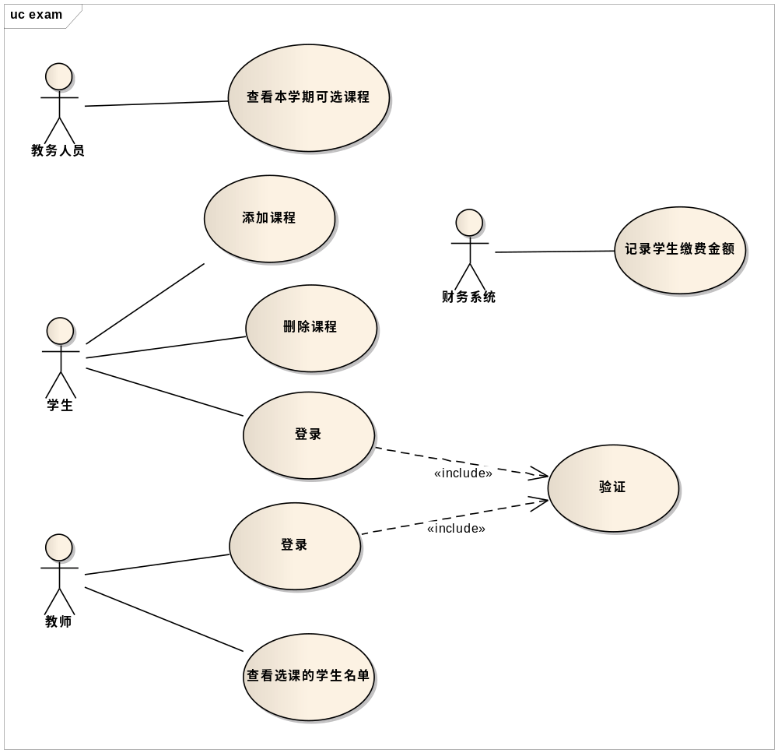

Slide 13
